Slide 1
KHỞI ĐỘNG

Slide 3
BÀI 22:
ĂN, UỐNG HẰNG NGÀY

Slide 4
Khám phá

Slide 5
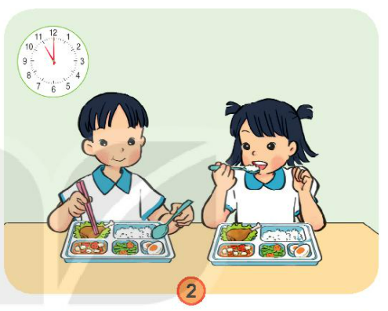
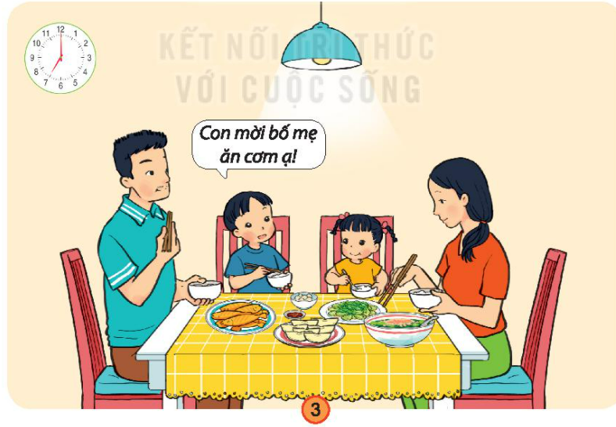
Kể tên các bữa ăn trong ngày của bạn Minh
Sáng
Trưa
Tối

Slide 6
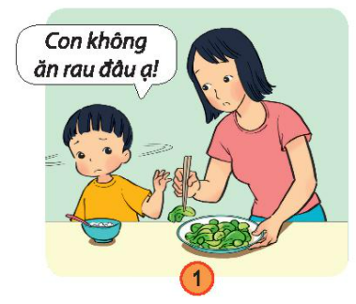
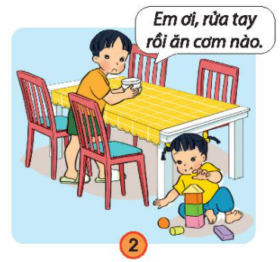
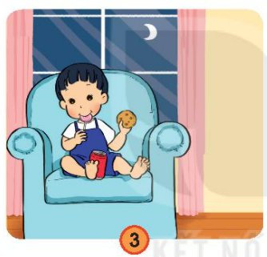
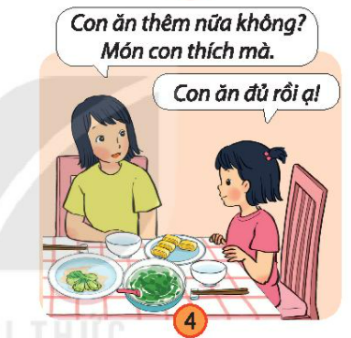
Những việc nên làm, không nên khi ăn, uống giúp cơ thể khỏe mạnh

Slide 8
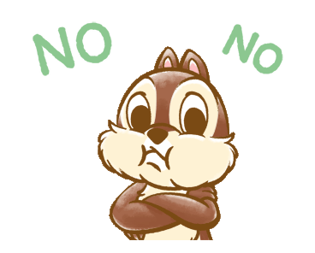

Slide 10
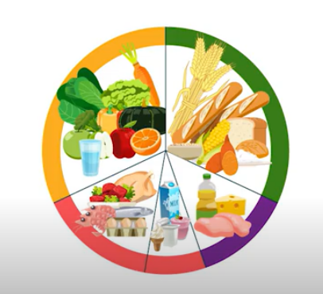
Vitamin, khoáng chất
Bột đường
Thực phẩm giàu đạm
Các loại đồ ăn ngọt, chất béo

Slide 11
Thực hành

Slide 13
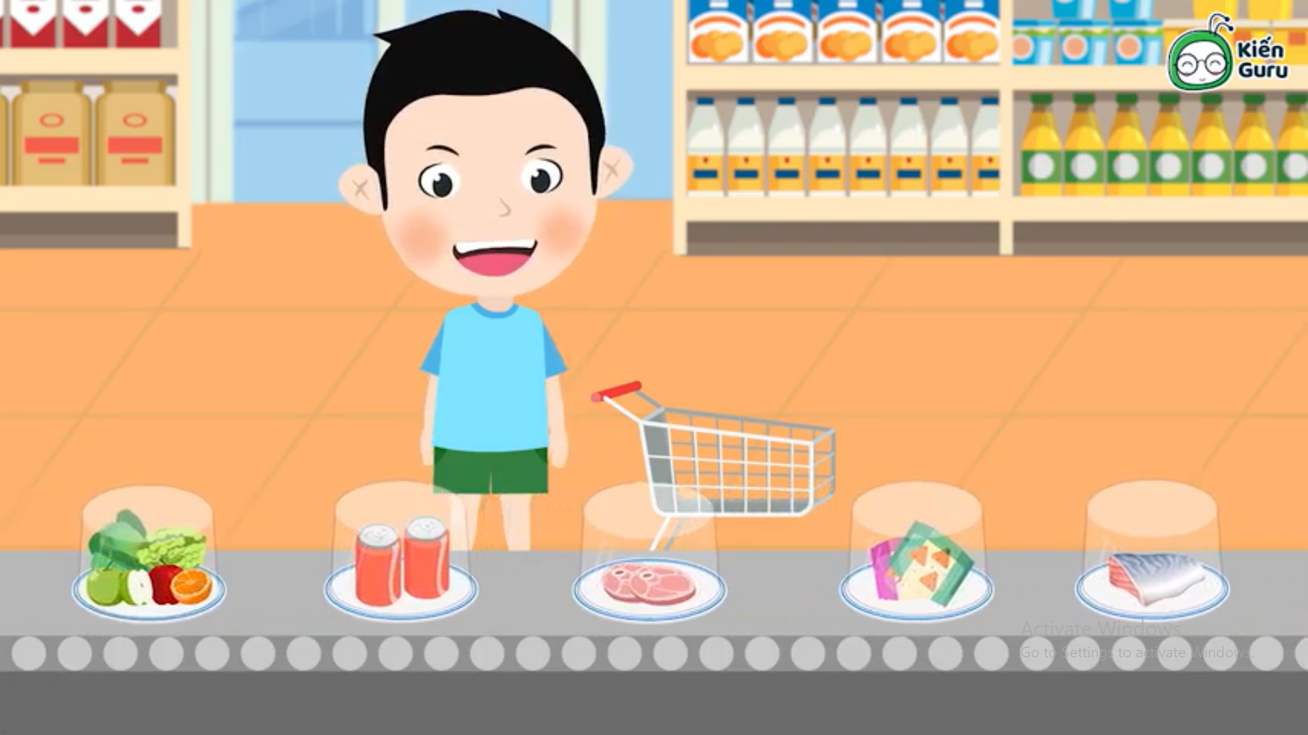

Slide 14
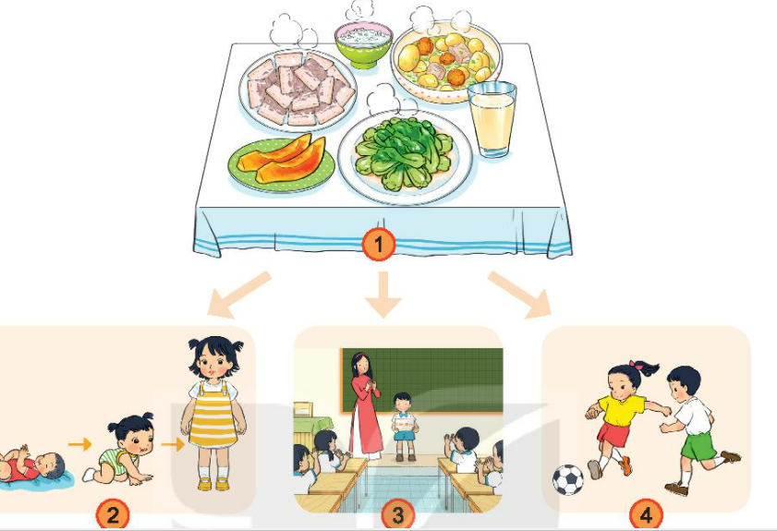
Nêu lợi ích của việc ăn, uống đầy đủ

Slide 15
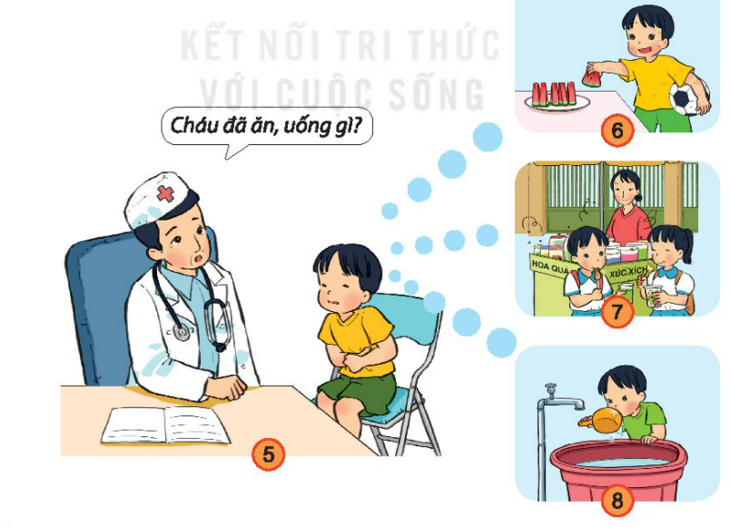
Vì sao bạn Minh bị đau bụng?

Slide 16
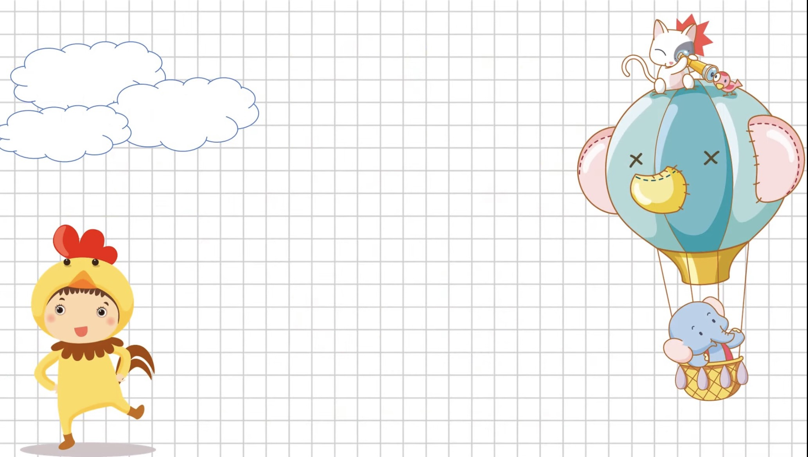
Chúng ta cần thực hiện vệ sinh ăn uống để đảm bảo sức khỏe. Không uống nước lã, ăn thức ăn không đảm bảo vệ sinh (hàng rong), dùng tay bẩn lấy đồ ăn,….

Slide 17
Kể các việc làm đảm bảo vệ sinh an toàn khi ăn, uống
Rửa sạch thực phẩm
trước khi ăn hoặc chế biến
Rửa sạch cốc, chén
Bảo quản đồ ăn

Slide 18
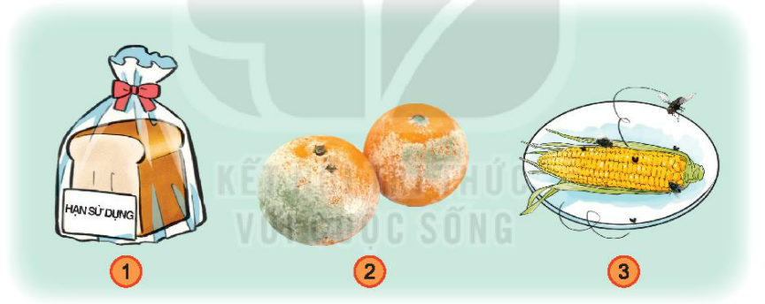
Lựa chọn loại đồ ăn an toàn?

Slide 19
